Slide 1
Michikusaのご紹介

Slide 2
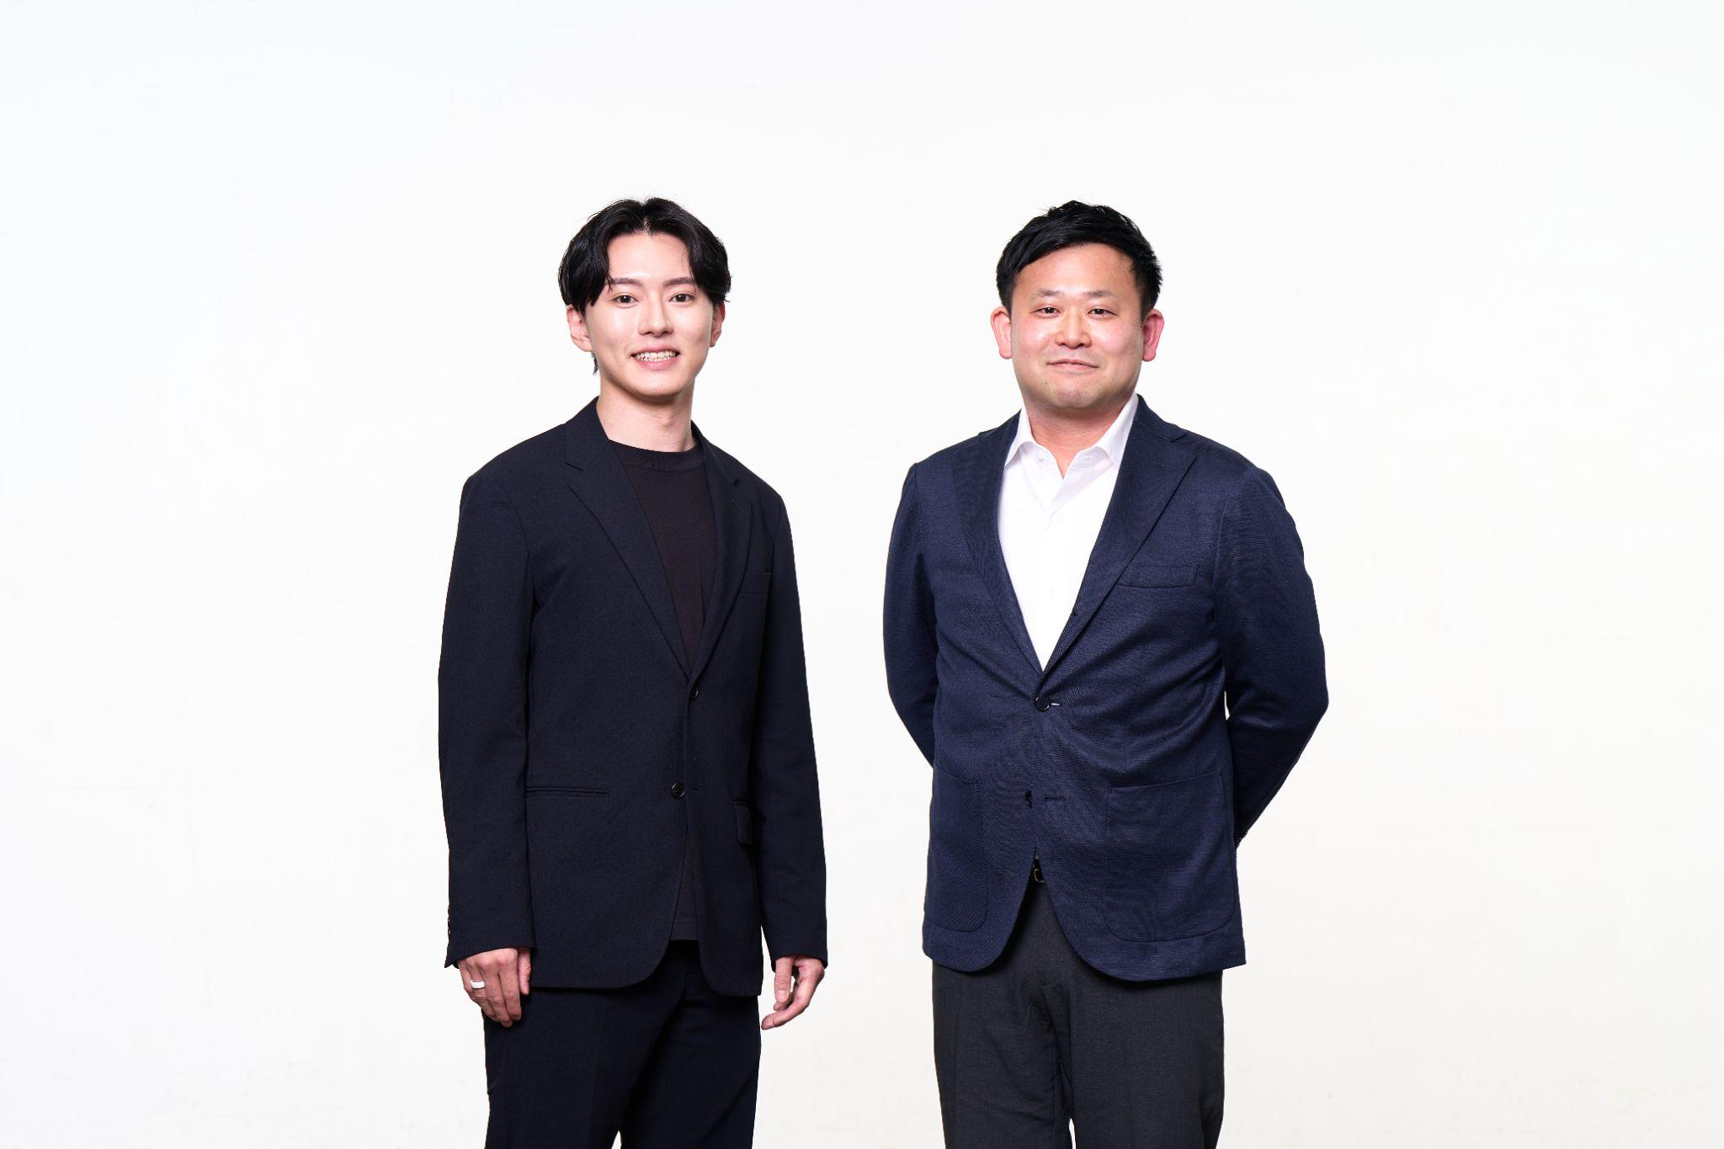
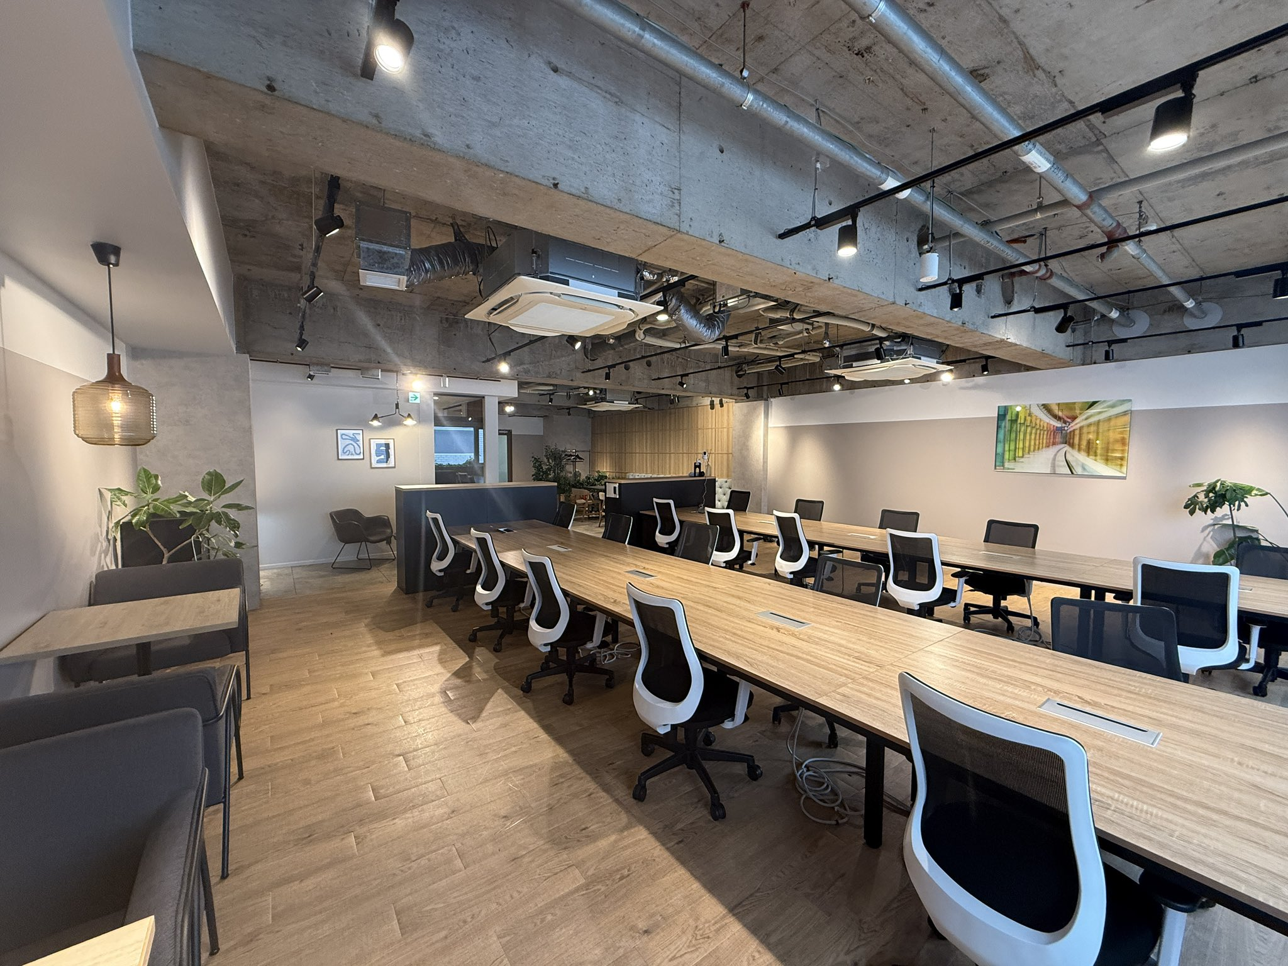
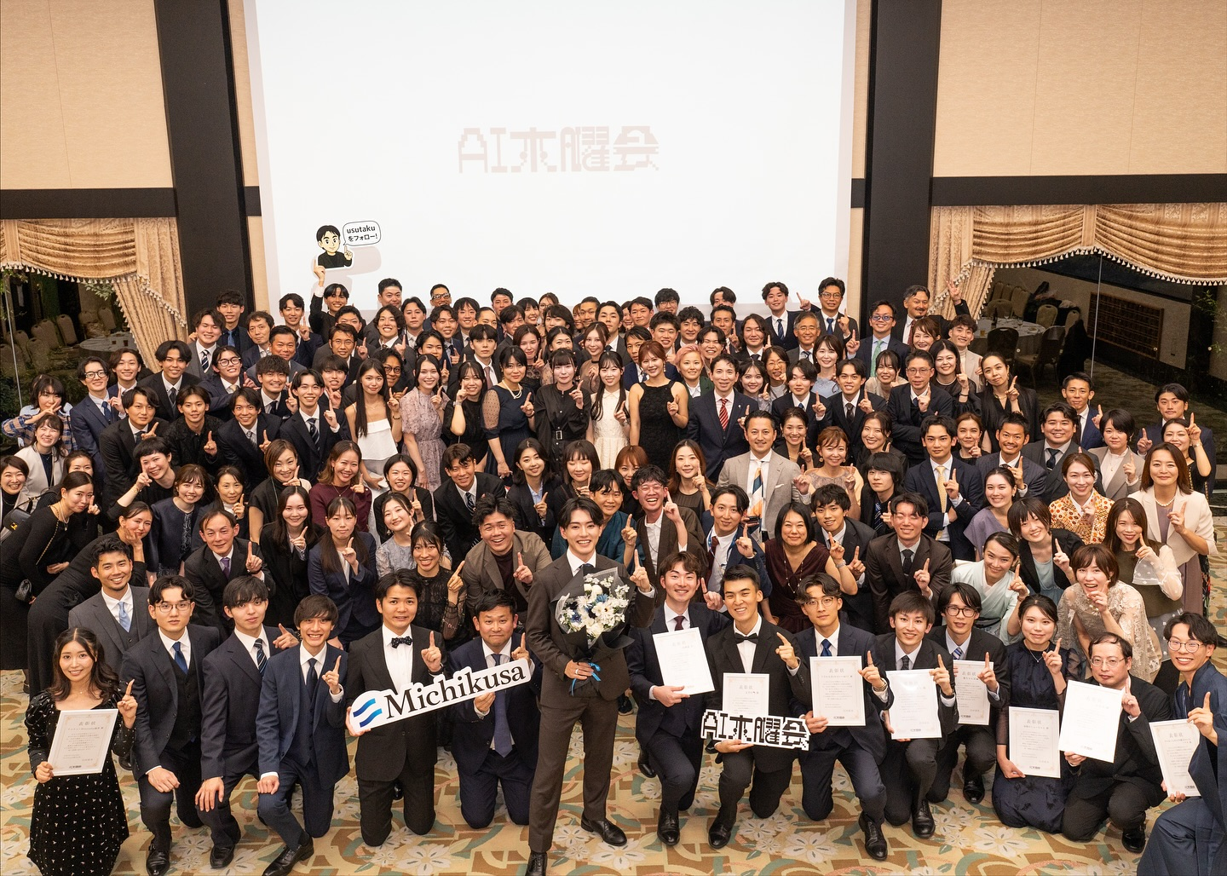
Michikusa株式会社について
一言で言うと：「AIを教える会社」
会社名：Michikusa株式会社
代表取締役：臼井拓水
住所：150-0043 東京都渋谷区道玄坂1丁目16-3 8階
設立：2023年10月
事業：法人向けAI研修／AIコンサルティング／個人AI研修／コミュニティ運営

Slide 3



































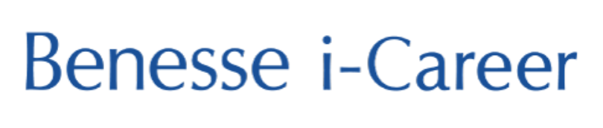
AI研修の導入実績

Slide 4
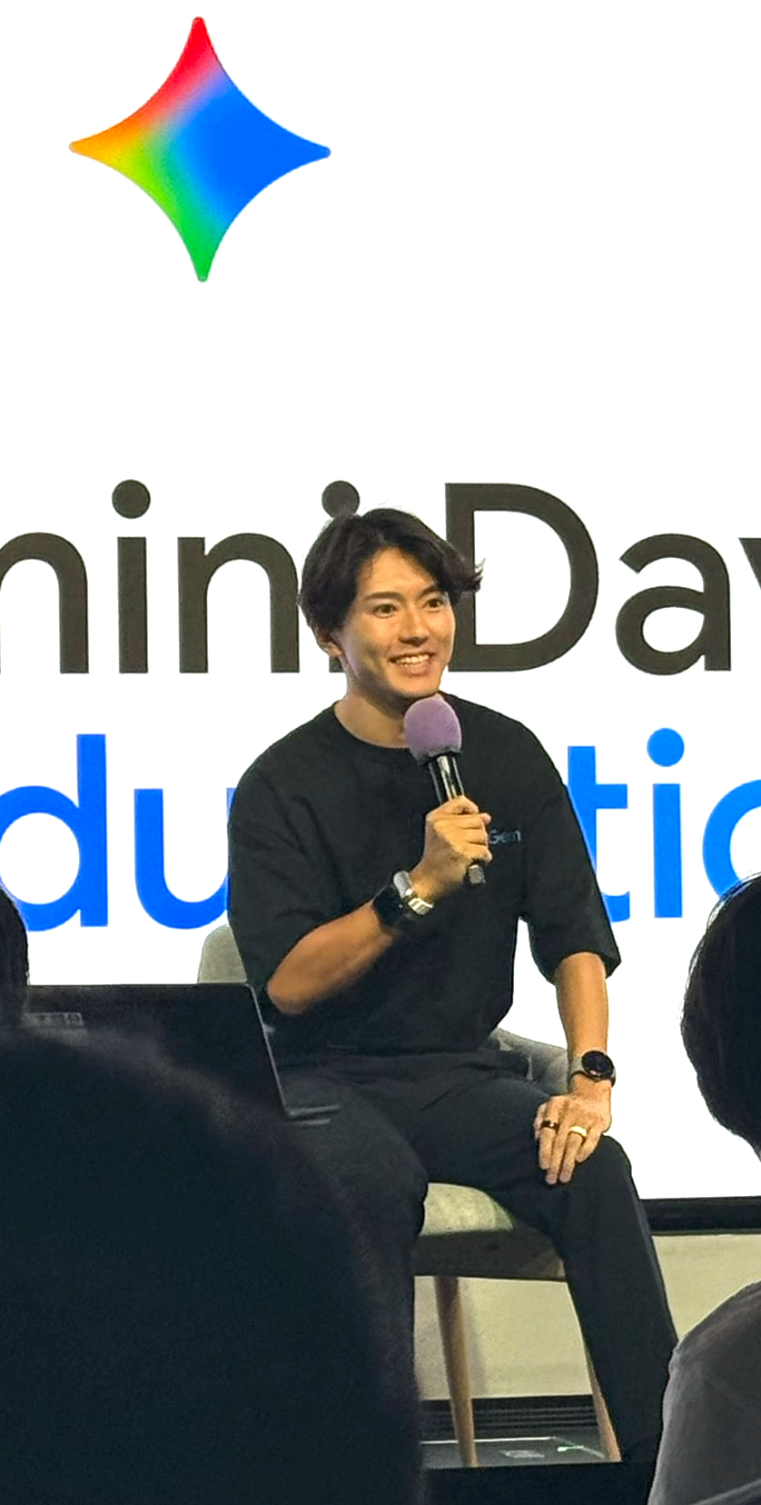
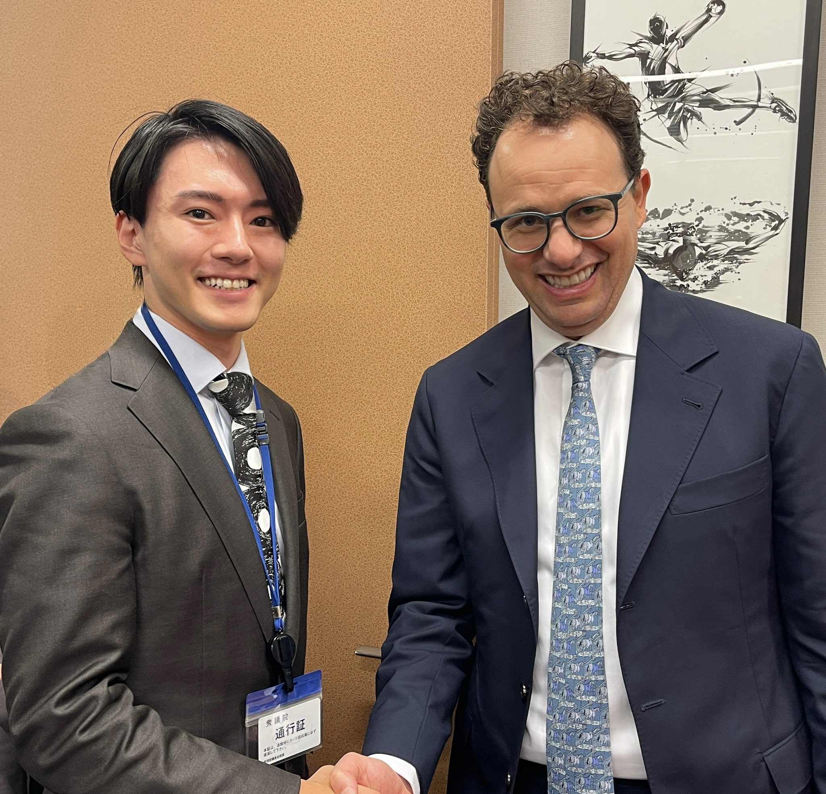
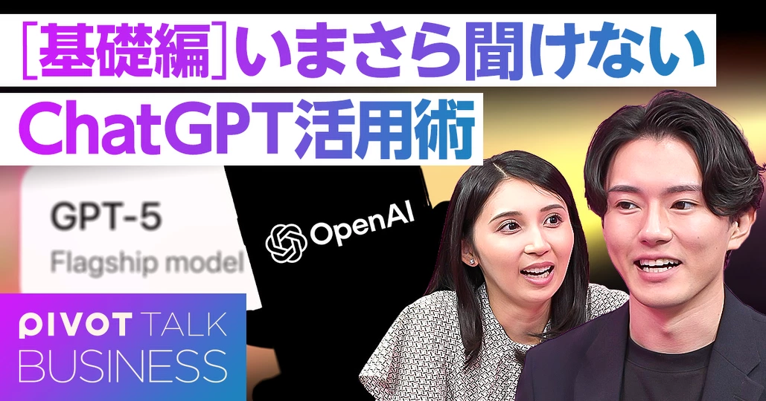
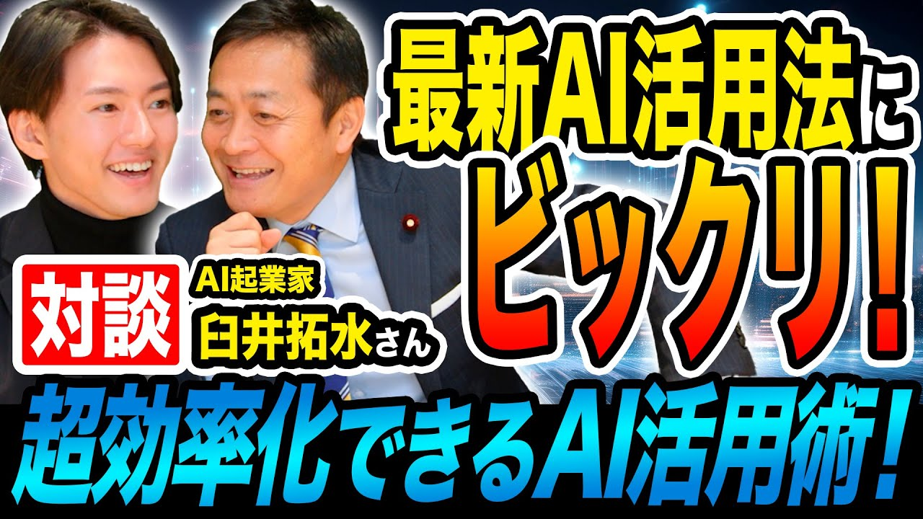
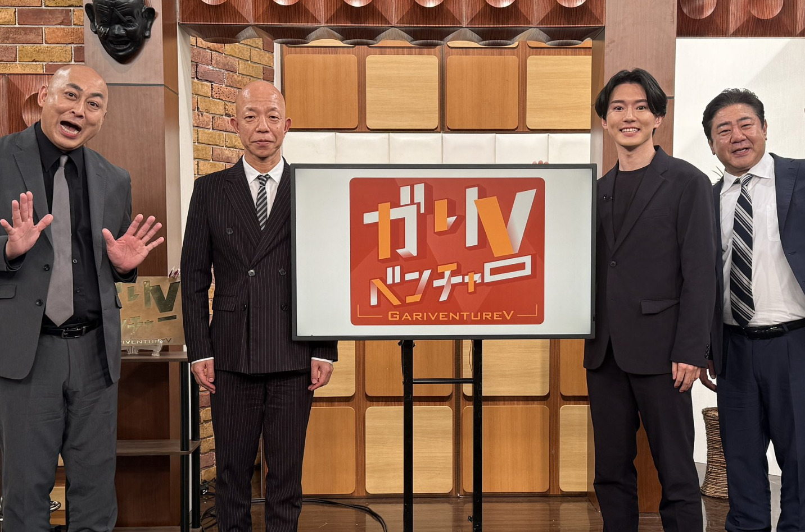
代表臼井拓水 usutakuについて
在学中、東大松尾研と共同運営AI系VC PKSHA Capital アソシエイト
ICU卒業後Amazon Japanに入社し法人営業と社内業務効率化に従事
2023年Michikusa株式会社を起業（AI研修）
2023年Microsoft Startup Hub採択
2024年著書『NotionAIハック』翔泳社
2025年デジタルハリウッド大学 特任准教授 就任
2026年個人研修8万人, コミュニティ”AI木曜会” 現在籍4,000人突破
2026年法人向け研修100社突破
SNS総フォロワー60万人越え（生成AI発信者日本一）
ビジネス番組 PIVOT
複数回出演
国民民主党 玉木氏
YouTube・Instagram対談
テレビ朝日ガリベンチャー
複数回に出演
Anthropic CEO Dario氏
衆議院会館にて会合
Google社でのGeminiイベント
複数回登壇

Slide 5


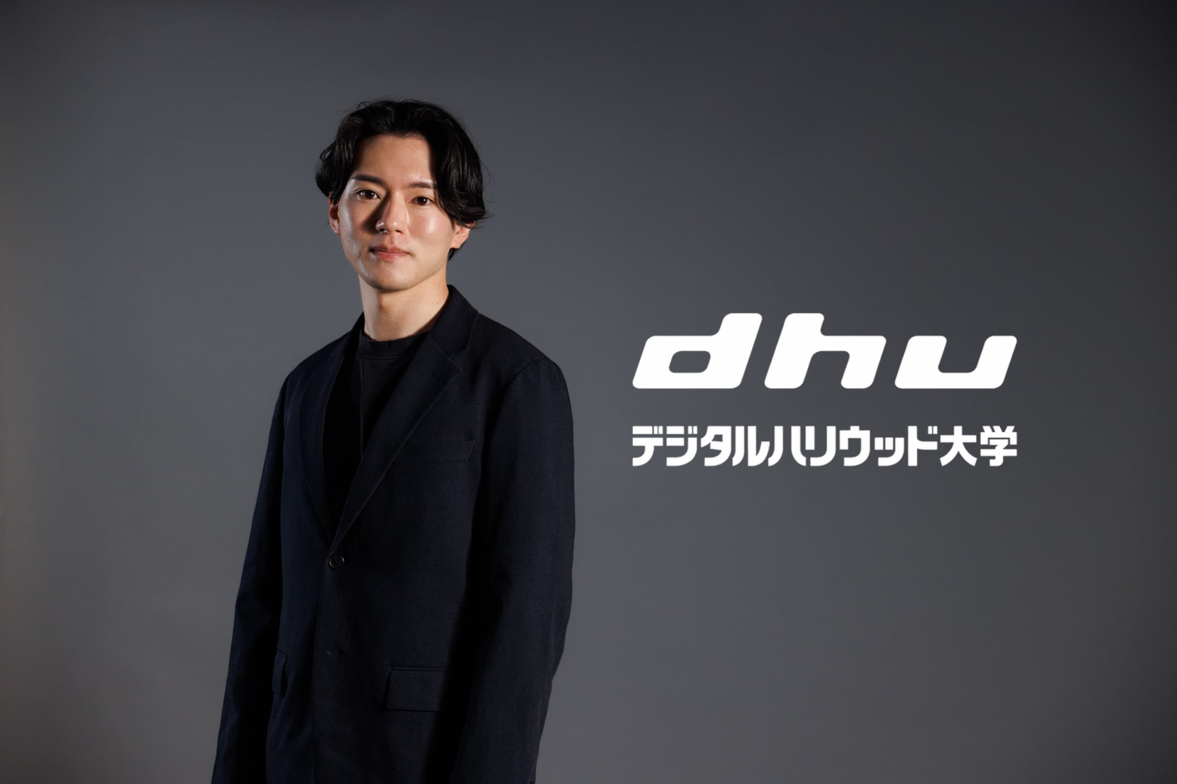
教育者としての活動
2025年：デジタルハリウッド大学特任准教授着任（最年少）
文科省主催「数理データサイエンスAI」認定講師
2026年：リテラシーレベルプラス認定（私立大学では2校）
2026年：高校生必修教科「探求学習」授業教材に臼井インタビュー掲載

